Slide 1
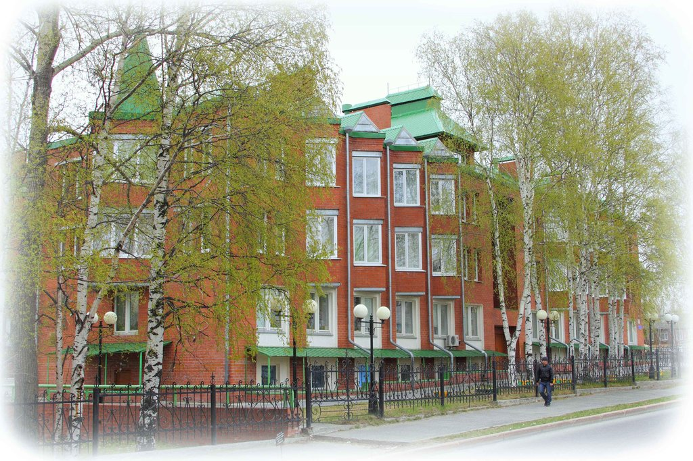
БУ «Ханты-Мансийский центр помощи детям, оставшимся без попечения родителей
Основан 22.05.2015

Slide 2
Учредитель:
Ханты-Мансийский автономный округ-Югра.
Учреждение находится в ведении Департамента социального развития Ханты-Мансийского автономного округа-Югры.
Адрес: г. Ханты-Мансийск, ул.Мира, д.5.
тел./факс: (3467) 329-308
E-mail: Socprotekt@admhmao.ru

Slide 3
Миссия учреждения
Комфортный дом, который дает старт детям во взрослую жизнь, сея зерна любви, радости, счастья и взращивая в них плоды гармоничной личности.

Slide 4
Основная информация
Адрес:628012, Ханты-Мансийский автономный округ - Югра, г. Ханты-Мансийск, ул. Свердлова, дом 23Телефон:Тел./факс (приемная)
8 (3467) 32-07-91
Директор: Лифанова Ирина Александровна
E-Mail:HMCPD@admhmao.ru
Режим работы:понедельник - 9:00-18:00
вторник-пятница - 9:00-17:00
обед с 13:00 до 14:00
суббота, воскресенье – выходные

Slide 5
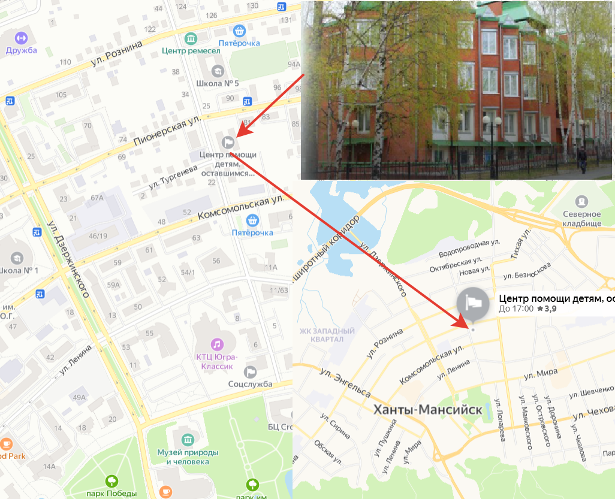
Как нас найти

Slide 6
О волонтерстве…
В нашей организации уже не первый год действует детский волонтерский отряд "Вместе - мы сила", в рамках работы которого, дети готовят подарки своими руками для одиноких престарелых людей, готовятся к концертам и выступлениям, участвуют во встречах и не забывают поздравлять с профессиональными праздниками работников различных структур, оказывают различного рода помощь и участвуют в различных конкурсах. Более подробную информацию можно почитать на нашем сайте http://hmcpd.ru/ , где всегда выкладываются отчеты о проведенных мероприятиях.

Slide 7
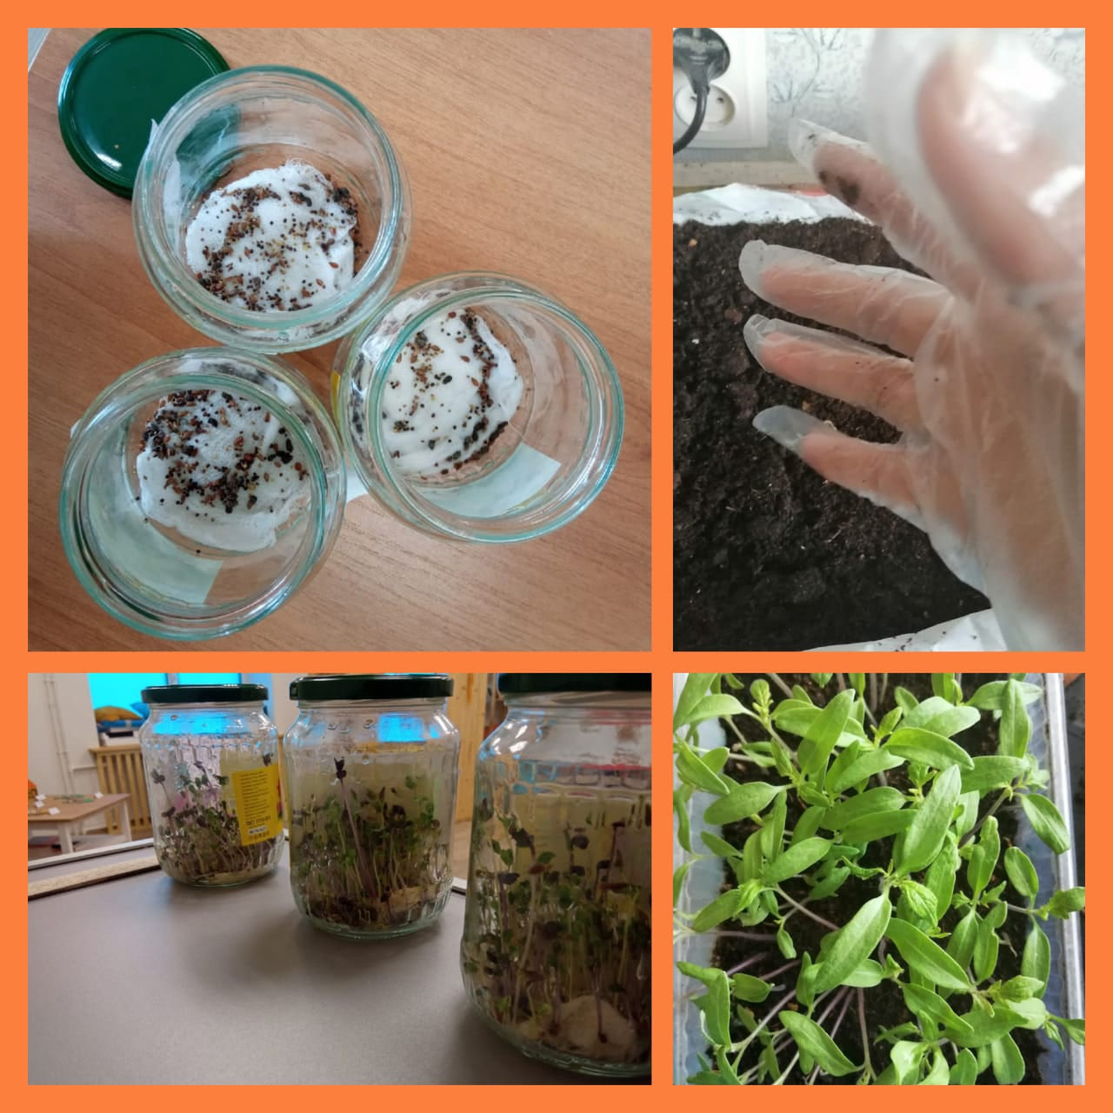
Фотоархив ребята очень часто участвуют в различных экологических акция

Slide 8
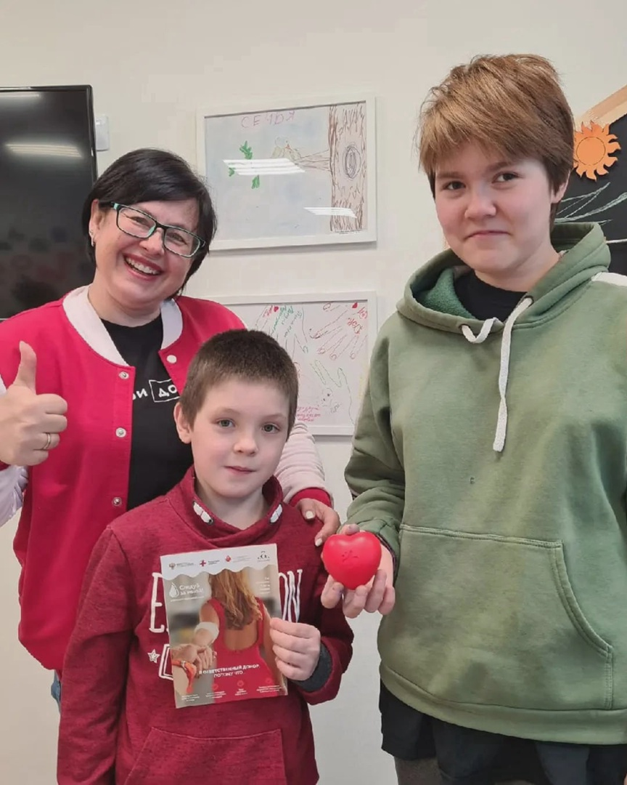

Slide 9
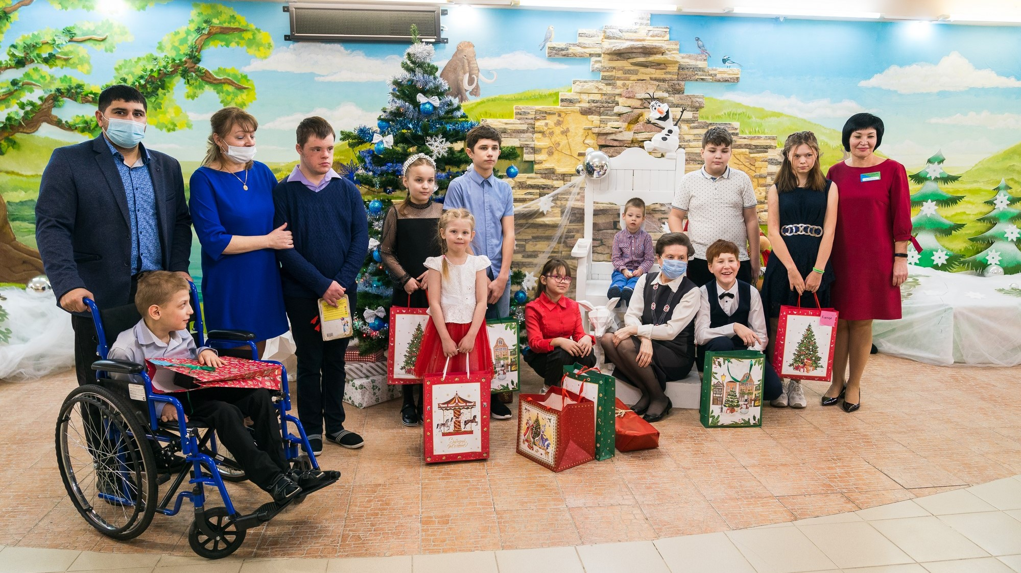

Slide 10
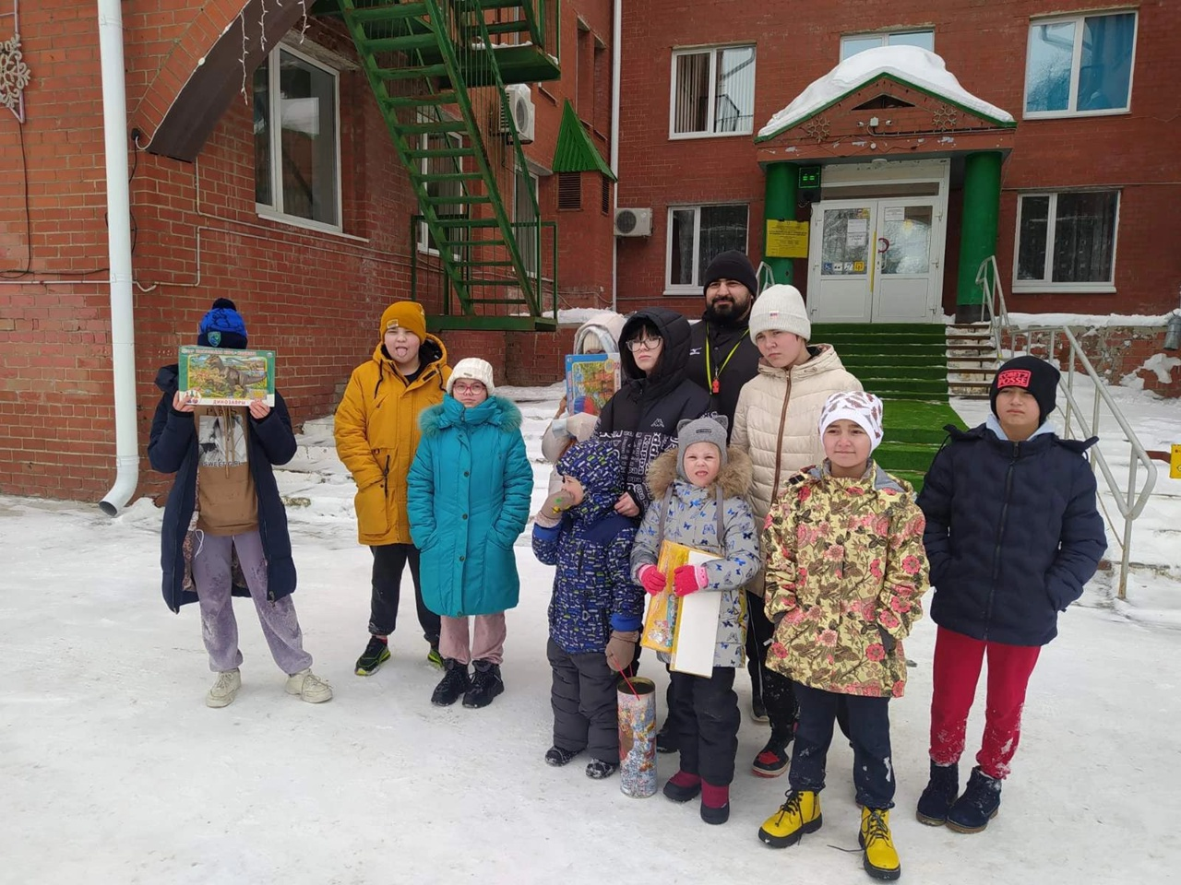

Slide 11
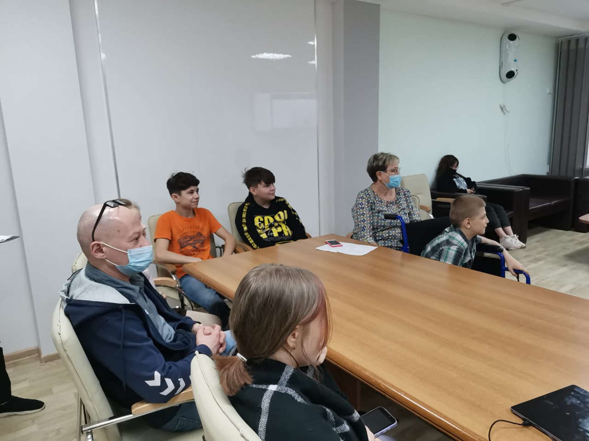

Slide 12
